Slide 1


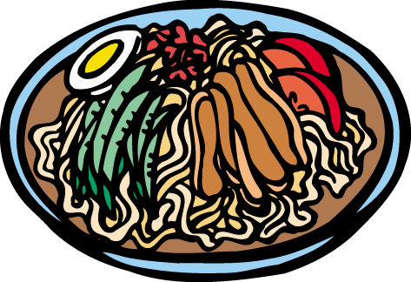







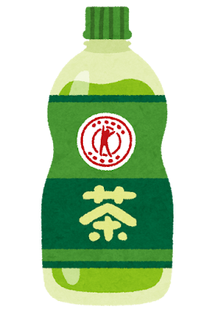
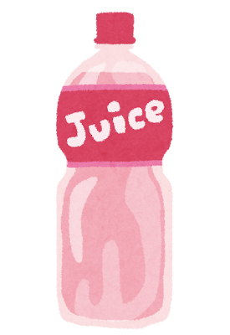
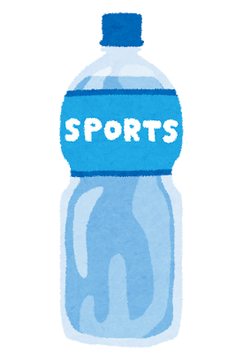
2026年８月発行
糖
病
尿
室
教
だより
８月号
暑さに負けない！糖尿病の食事
今年も猛暑の夏です！夏バテして食事がおろそかになったり、冷たいものばかり食べていませんか！？
血糖値をコントロールするためにも、食事をきちんととる
ことが大切です。
夏はやっぱり冷たい麺類！
のどごし良く、食欲がないときでも食べやすい食材です。
しかし、麺だけ食べていては、
炭水化物にかたよった食事になってしまいます。
一緒にたんぱく質（鶏ささみや卵、えび）や野菜（トマトやキュウリ、なすなど）も一緒に食べましょう。
暑いときにはアイスクリームやかき氷が食べたくなります。
しかし、特にアイスクリームはエネルギー量や脂肪が多く、血糖値が上がりやすい食べ物です。
できる限り、控えるようにしましょう。
どうしても間食したいときは、低糖質・
低カロリーのものを選びましょう。
夜中、暑くて目が覚めた時に食べるのは
控えましょう。
糖分
水分補給はとても大切ですが、ジュースやスポーツドリンクを飲んでいませんか。
ジュースやスポーツドリンクは糖分が多いので控えましょう。
水分摂取は水やお茶をこまめに飲むようにしましょう。
ジュース
スポーツ
ドリンク
一志病院糖尿病対策チーム会発行

